Slide 1
Кинезотерапия в коррекционно – развивающей работе с детьми имеющими речевые нарушения
МДОУ детский сад №7 города Галича
Автор: учитель – логопед
Тихомирова Ирина Владимировна

Slide 2
«Кинезиотерапия» дословно переводится - «лечение движением».
Кинезиология относится к здоровьесберегающим технологиям.
Кинезиология – это наука о развитии умственных способностей через определенные двигательные упражнения. Они позволяют создать новые нейронные связи и улучшить работу головного мозга.
Цель кинезиологии - развитие межполушарного взаимодействия, способствующее активизации мыслительной и речевой деятельности.

Slide 3
Задачи кинезиологии:
Развитие межполушарных связей;
Развитие общей, мелкой, артикуляционной моторики;
Развитие речевого дыхания;
Развитие речи;
Развитие ВПФ.

Slide 4
Правое полушарие
- отвечает за образное мышление и пространственную ориентацию; позволяет ориентироваться на местности и составлять мозаичные картинки-головоломки
- отвечает за интуицию и интуитивную оценку
- может одновременно обрабатывать много разнообразной информации; способно рассматривать проблему в целом, не применяя анализа (параллельная обработка информации)
- реализует процессы дедуктивного мышления (вначале осуществляются процессы синтеза, а затем анализа)
- обрабатывает невербальную информацию: специализируется на обработке информации, которая выражается не в словах, а в символах и образах
- запоминает образы, лица, картины, позы, голоса; способно воспринимать совокупность черт как единое целое
- способно понимать метафоры и результаты работы чужого воображения, чувство юмора. воспринимает эмоциональную окраску речи, тембр голоса, интонацию
- ориентируется в настоящем
- контролирует движения левой половины тела
- отвечает за музыкальные способности, различение мелодий, темпа и гармонии в музыке
- отвечает за воображение, фантазии и мечты; художественное творчество и способности к изобразительному искусству
- отвечает за спонтанные, эмоциональные реакции

Slide 5
Левое полушарие
- отвечает за логическое– аналитическое мышление
- анализирует факты
- обрабатывает информацию последовательно по этапам (последовательное мышление)
- обеспечивает процессы индуктивного мышления (вначале осуществляется процесс анализа, а затем синтеза)
- обрабатывает вербальную информацию: отвечает за языковые способности: контролирует речь, а также способности к чтению и письму
- запоминает стихотворные строки, факты, имена, даты и их написание
- способно понимать только буквальный смысл слов того, что слышим или читаем
- планирует будущее
- контролирует движения правой половины тела
- отвечает за музыкальное образование, понимание смысла музыкальных произведений, различение ритма музыки
- отвечает за математические способности, работу с числами, формулами, таблицами
- отвечает за планирование

Slide 6
В комплексы кинезиологических упражнений включают:
Растяжки нормализуют гипертонус (неконтролируемое чрезмерное мышечное напряжение) и гипотонус(неконтролируемая мышечная вялость).
Дыхательные упражнения улучшают ритмику организма, развивают самоконтроль и произвольность.
Упражнения для глаз позволяют расширить поле зрения, улучшить восприятие.
Однонаправленные и разнонаправленные движения языка развивают межполушарное взаимодействие и повышают энергетизацию организма.
Упражнения для развития мелкой моторики пальцев рук, помогают стимулировать речевые зоны головного мозга.
При выполнении общей моторики развивается межполушарное взаимодействие, снимаются непроизвольные, непреднамеренные движения и мышечные зажимы.
Упражнения для релаксации и массаж способствуют расслаблению, снятию напряжения.

Slide 7
Основные направления кинезиотерапии с детьми, имеющими ОНР.
1. Формирование кинестетической основы движения: организация двигательных импульсов, направляемых к определенным группам мышц.
Первоначально эти упражнения проводятся с опорой на зрительные образы движения, затем использование дополнительной опоры исключается.
2. Формирование кинетической основы движения :объединение, обобщение последовательных импульсов в единый, организованный во времени двигательный стереотип, превращение отдельных двигательных навыков в плавные, серийно организованные двигательные навыки; развитие статической и динамической координации движений.
Работа по формированию кинестетической и кинетической основ движений проводится параллельно.

Slide 8
Примеры упражнений:
«Колечко»
Поочередно перебираем пальцы рук, соединяя в кольцо с большим пальцем последовательно от указательного до мизинца.
«Ухо – нос»
Левой рукой беремся за кончик носа, а правой за противоположное ухо. Отпускаем одновременно ухо и нос, хлопаем в ладоши, меняем положение рук с точностью «до наоборот».
«Зеркальное рисование»
Берем в обе руки по карандашу, рисуем одновременно обеими руками зеркально- симметричные рисунки, буквы.

Slide 9
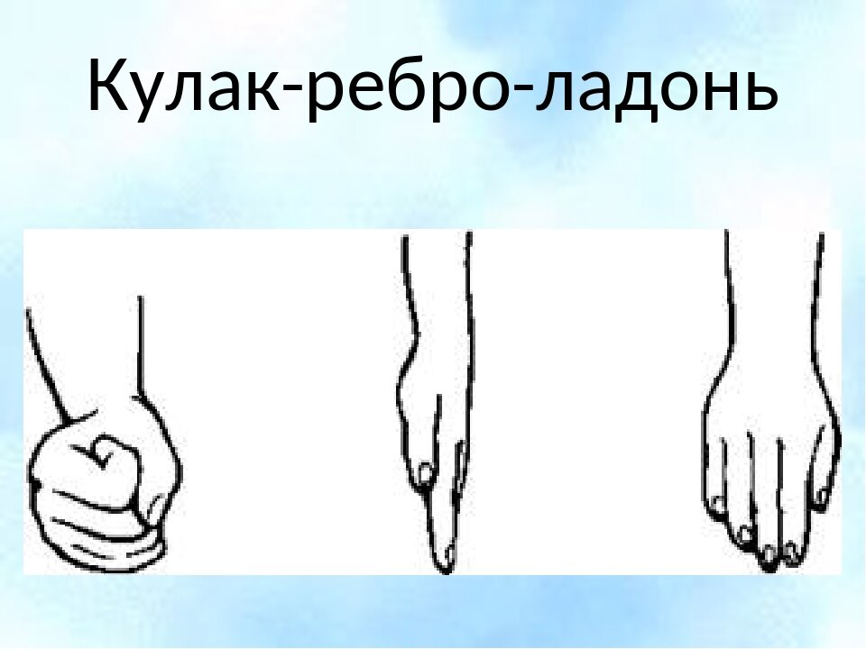
Примеры упражнений:

Slide 10
Примеры упражнений:
Растяжки
1. «Снеговик» Представьте, что каждый из вас только что слепленный снеговик. Тело твердое, как замерзший снег. Пришла весна, пригрело солнце, и снеговик начал таять. Сначала “тает” и повисает голова, затем опускаются плечи, расслабляются руки и т. д. В конце упражнения ребенок мягко падает на пол и изображает лужицу воды. Необходимо расслабиться. Пригрело солнышко, вода в лужице стала испаряться и превратилась в легкое облачко. Дует ветер и гонит облачко по небу.
2. «Дерево» Исходное положение – сидя на корточках. Спрятать голову в колени, обхватить их руками. Представьте, что вы - семечко, которое постепенно прорастает и превращается в дерево. Медленно поднимитесь на ноги, затем распрямите туловище, вытяните руки вверх. Затем напрягите тело и вытянитесь. Подул ветер – вы раскачиваетесь, как дерево.

Slide 11
Примеры упражнений:
Дыхательные упражнения
«Ныряльщик» Исходное положение – стоя. Сделать глубокий вдох, задержать дыхание, при этом закрыть нос пальцами. Присесть, как бы нырнуть в воду. Досчитать до 5 и вынырнуть – открыть нос и сделать выдох.
« Обхвати за плечи» И, П, встать прямо, руки согнуть в локтях и поднять на уровень плеч, кистями друг к другу. В момент активного шумного вдоха носом выбросить руки навстречу друг другу, как бы обнимая себя за плечи. Необходимо чтобы руки двигались навстречу друг другу параллельно , а не крест- накрест.
Артикуляционные упражнения
«Часики» Улыбнуться, открыть рот. Кончик языка переводить на счет «раз-два» из одного уголка рта в другой. Нижняя челюсть при этом остается неподвижной
«Лопаточка» Улыбнуться открыть рот. Положить широкий язык на нижнюю губу. Удерживать в спокойном состоянии на счет до пяти.

Slide 12
Спасибо за внимание!
Творческих успехов!

